Slide 1



Luyện viết đoạn
Luyện viết đoạn
Tiếng việt 2
Tiếng việt 2
Viết đoạn văn
kể một việc người thân đã làm cho em
Viết đoạn văn
kể một việc người thân đã làm cho em
Đọc mở rộng
Trang 115

Slide 2
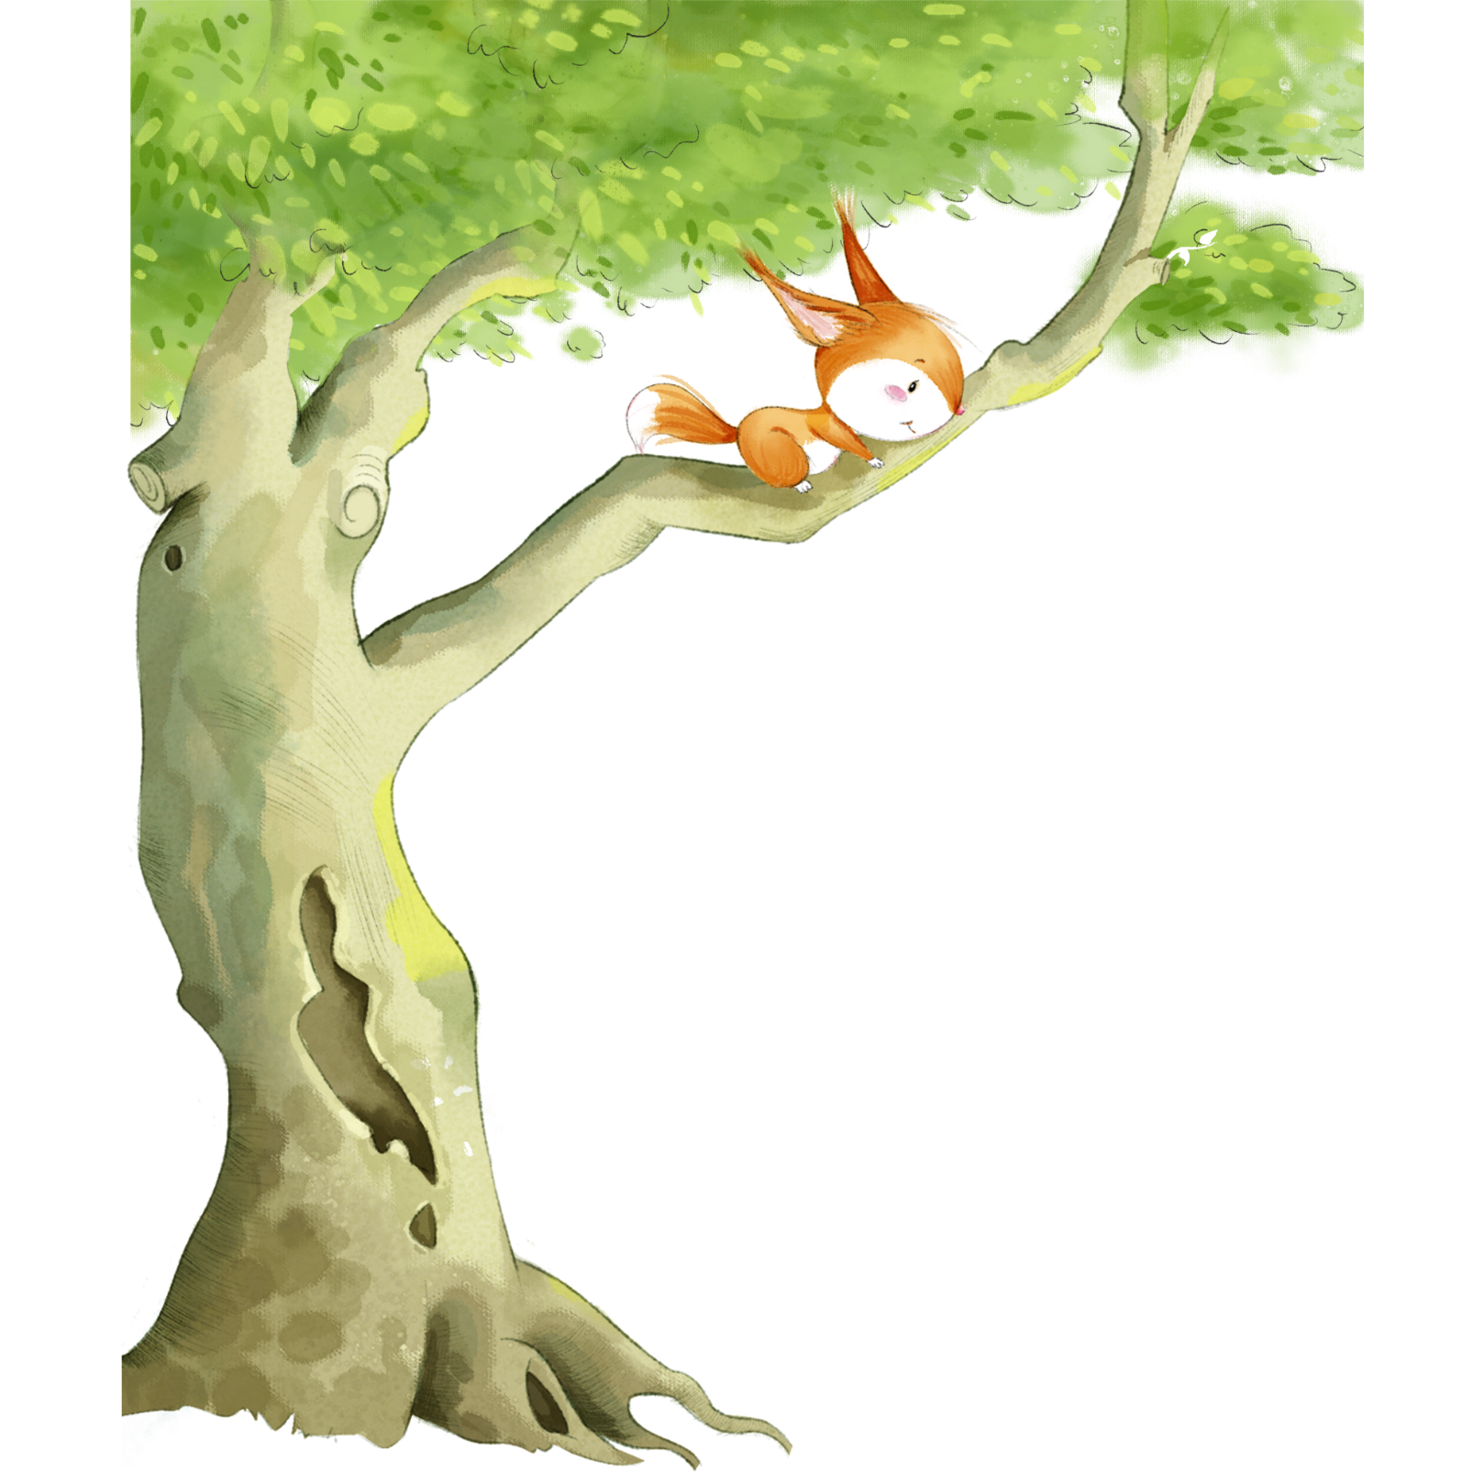



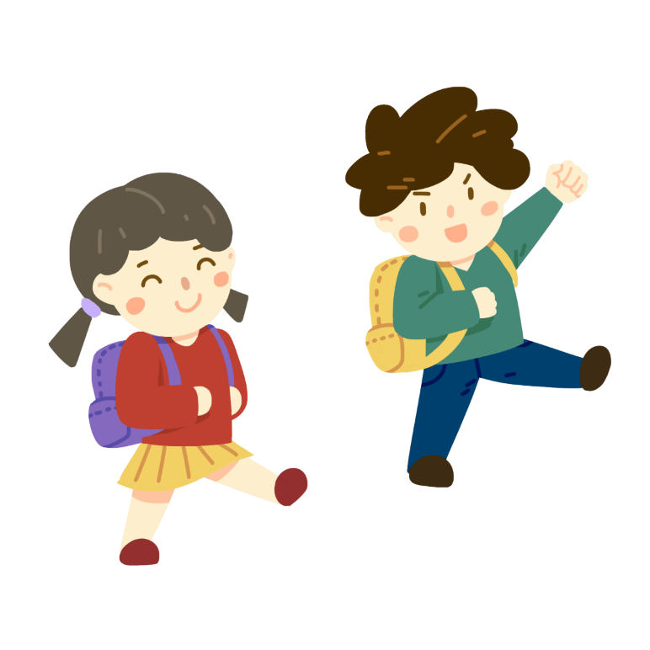

Luyện viết đoạn văn
Luyện viết đoạn văn

Slide 3

1. Đọc đoạn văn sau và trả lời câu hỏi
Khi tôi còn bé tí tôi ở nhà với ông ngoại cả ngày để bố mẹ đi làm. Ông kể cho tôi nghe rất nhiều chuyện cổ tích. Ông dạy tôi vẽ rất nhiều con vật: voi, hổ, hươu, nai, sóc,... Ông còn dạy tôi vẽ cả ông mặt trời, dòng sông, con thuyền. Mỗi khi ông có việc đi đâu, tôi rất nhớ ông và mong ông sớm trở về với tôi.
a. Trong đoạn văn trên bạn nhỏ kể về ai?
Bạn nhỏ kể về ông ngoại của mình

Slide 4
1. Đọc đoạn văn sau và trả lời câu hỏi
Khi tôi còn bé tí tôi ở nhà với ông ngoại cả ngày để bố mẹ đi làm. Ông kể cho tôi nghe rất nhiều chuyện cổ tích. Ông dạy tôi vẽ rất nhiều con vật: voi, hổ, hươu, nai, sóc,... Ông còn dạy tôi vẽ cả ông mặt trời, dòng sông, con thuyền. Mỗi khi ông có việc đi đâu, tôi rất nhớ ông và mong ông sớm trở về với tôi.
b. Người đó đã làm những gì cho bạn nhỏ?
Ông ngoại thường kể cho bạn nghe truyện cổ tích, dạy bạn vẽ.

Slide 5
1. Đọc đoạn văn sau và trả lời câu hỏi
Khi tôi còn bé tí tôi ở nhà với ông ngoại cả ngày để bố mẹ đi làm. Ông kể cho tôi nghe rất nhiều chuyện cổ tích. Ông dạy tôi vẽ rất nhiều con vật: voi, hổ, hươu, nai, sóc,... Ông còn dạy tôi vẽ cả ông mặt trời, dòng sông, con thuyền. Mỗi khi ông có việc đi đâu, tôi rất nhớ ông và mong ông sớm trở về với tôi.
c. Câu nào thể hiện rõ nhất tình cảm của bạn nhỏ đối với người đó?

Slide 6
2. Viết 3 – 4 câu kể một việc người thân đã làm cho em.
G:
Người thân mà em muốn kể là ai?
Người thân của em đã làm việc gì cho em?
Em có suy nghĩ gì về việc người thân đã làm?

Slide 7
Bài tham khảo
Bà nội là người rất thân với em. Ngày nhỏ em thường ở nhà bà. Hằng ngày bà chải tóc cho em. Bà kể cho em biết bao nhiêu câu chuyện bổ ích. Bà còn nấu cho em nhiều món ăn ngon. Em rất yêu quý bà, em mong bà sống lâu trăm tuổi.

Slide 8
Bài tham khảo
Hằng ngày ba mẹ em đi làm sẽ gửi em ở nhà bà ngoại. Ở đó em hay chơi với cậu. Cậu rất thương em. Cậu dạy em học bài và hướng dẫn em làm bài tập. Cậu còn nghĩ ra nhiều trò chơi cùng em rất vui và thú vị. Em muốn sau này lớn lên sẽ trở thành một người như cậu em.

Slide 9
Đọc mở rộng
Đọc mở rộng

Slide 10
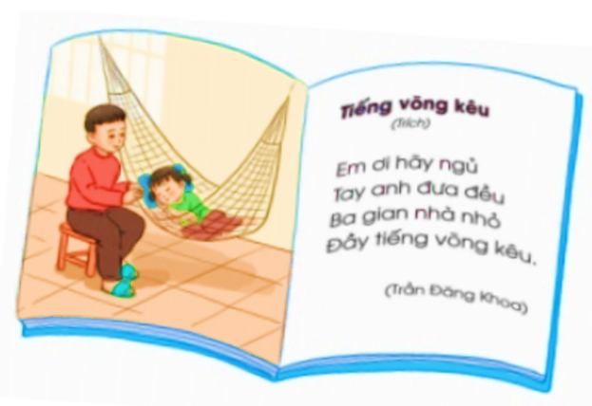
1. Tìm đọc bài thơ về tình cảm anh chị em trong nhà.

Slide 11
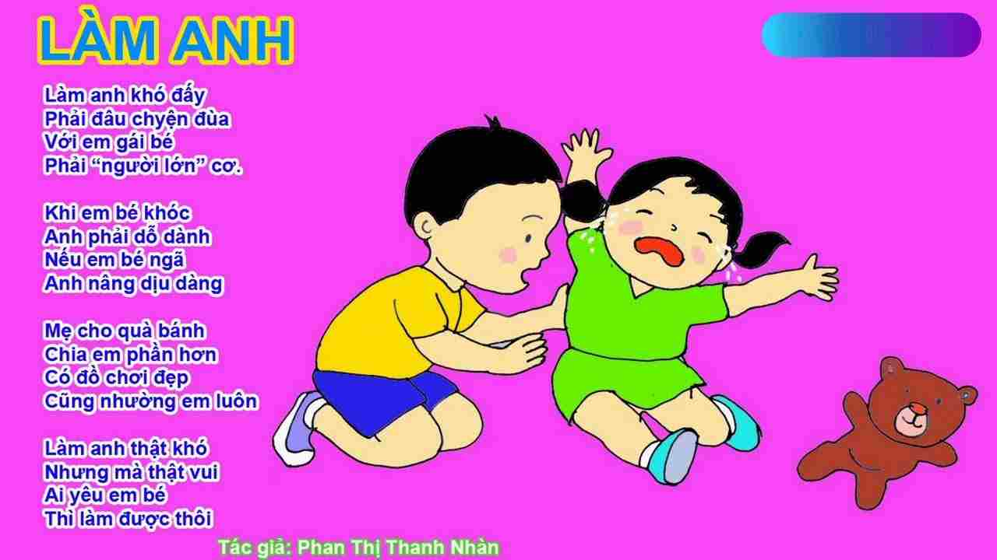

Slide 12
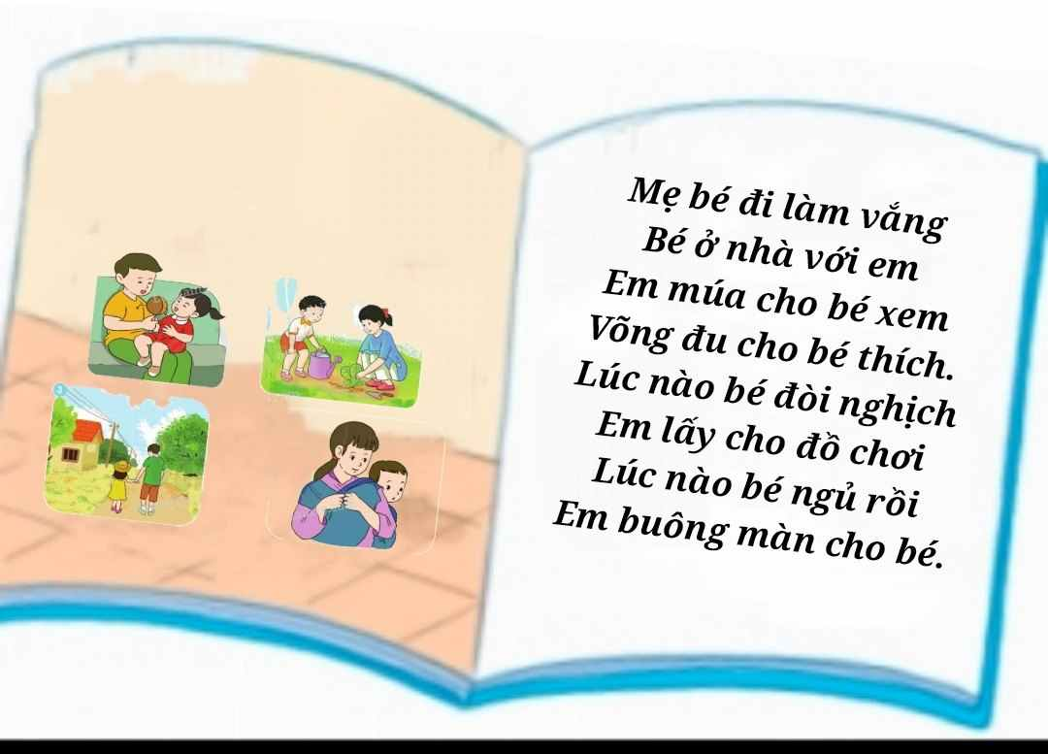
Dỗ em
Dỗ em

Slide 13

2. Đọc cho bạn nghe những câu thơ em thích.

Slide 14
Chúc em học tốt

